Slide 1
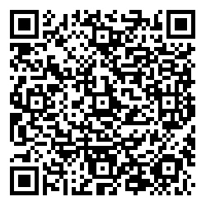
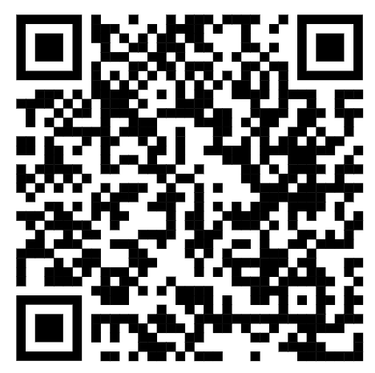
『人工智慧應用』第一週課程資訊
各位同學，本學期『人工智慧應用』課程第一週不必到教室上課，請參考以下課程PPT與教學影片，自行完成第一週作業（個人網站架設），並完成作業1_1的上傳。
課程PPT
教學影片
https://reurl.cc/ORZy47
https://www.youtube.com/watch?v=OOUMgliIskU

